Slide 1
Достойная смена
За 40 лет в гимназии
работали учителями
более 30 выпускников.
Они преподавали:
математику, биологию, историю, литературу и русский язык, физику, иностранный язык, физкультуру.
В настоящее время
в гимназии работают
14 учителей-выпускников гимназии.

Slide 2
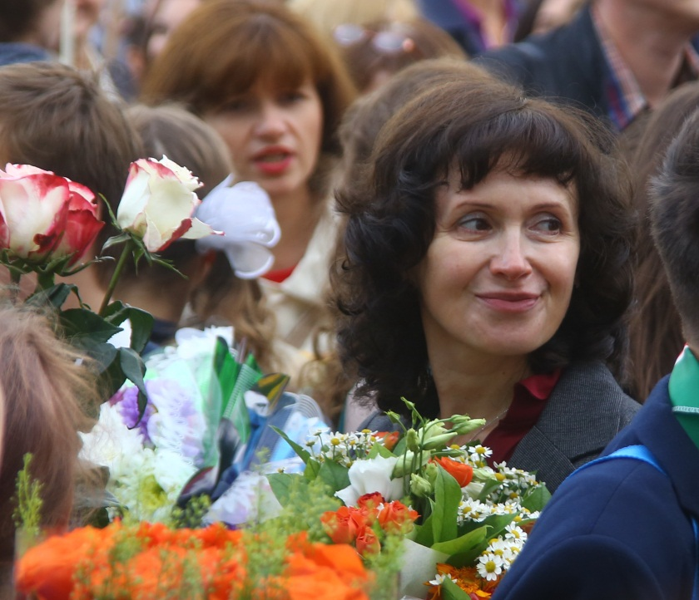
Ольга Эдуардовна Шейнина учитель истории 11 параллель
Ольга Александровна
Ильина учитель физкультуры 25 параллель
Илья Михайлович
Литкенс учитель истории 21 параллель

Slide 3
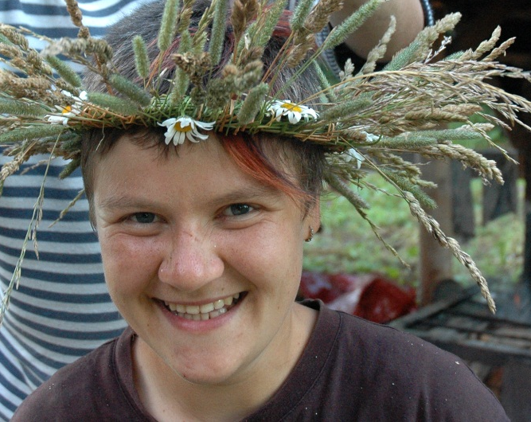
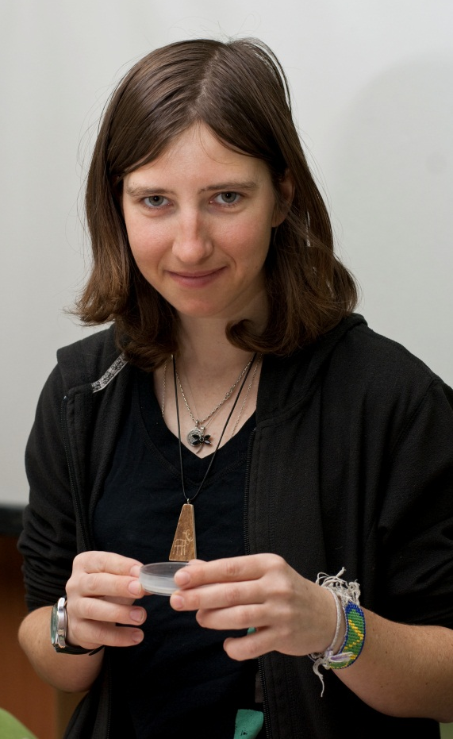
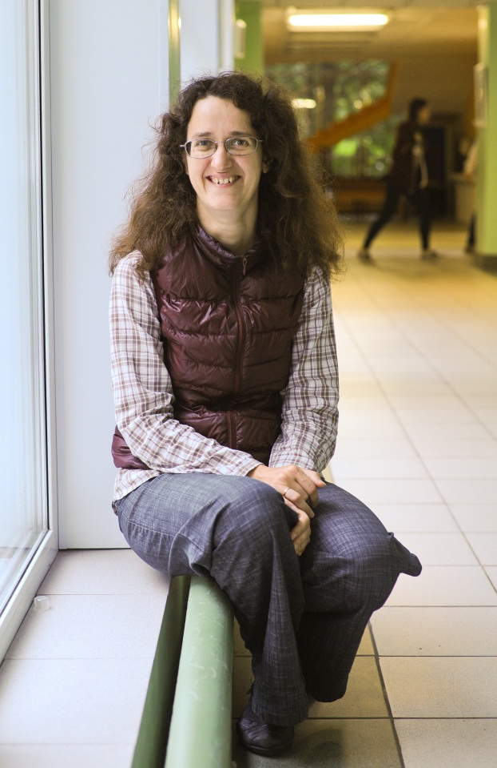
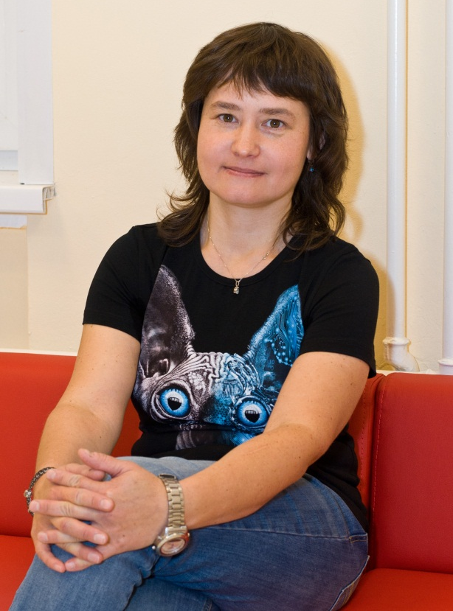
Надежда Сергеевна Глаголева учитель биологии 20 параллель
Полина Андреевна Волкова учитель биологии 26 параллель
Людмила Андреевна
Абрамова учитель биологии
26 параллель
Екатерина Викторовна Елисеева учитель биологии
18 параллель

Slide 4
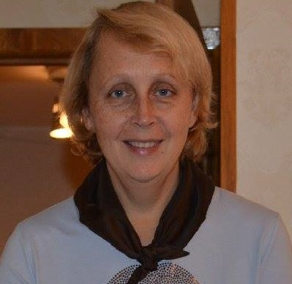
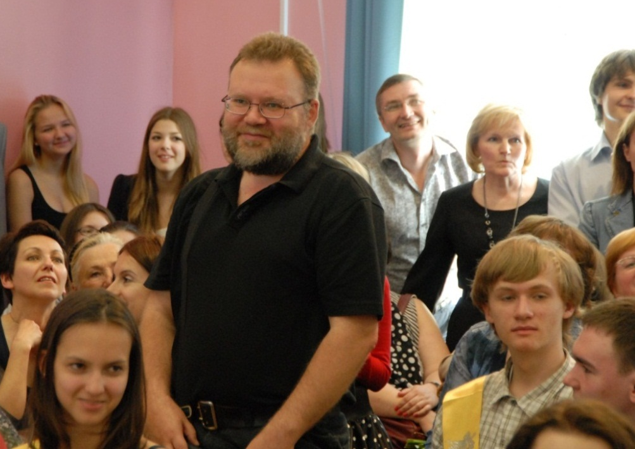
Нина Владиславовна Мишарина (Семейко) учитель английского языка 8 параллель
Маргарита Валерьевна Крысанова учитель немецкого языка 25 параллель
Дмитрий Юрьевич Королев учитель физики 11 параллель

Slide 5
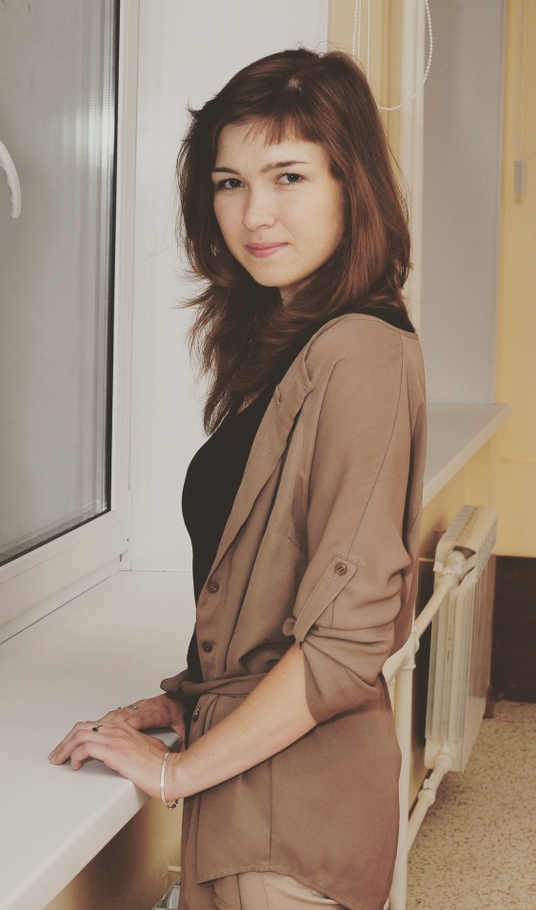
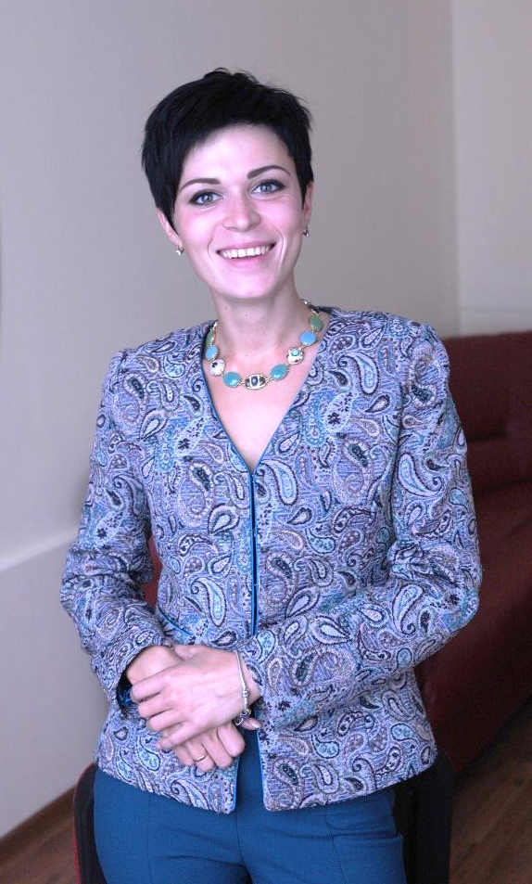
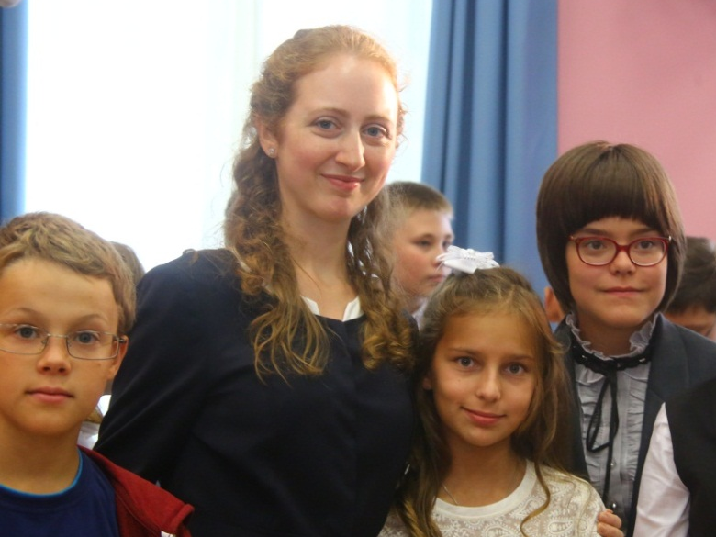
Ольга Дмитриевна
Сретенская (Литкенс) учитель истории 32 параллель
Александра Викторовна
Бассель учитель литературы 33 параллель
Анна Андреевна
Бондарчук (Курашова) учитель экономики 31 параллель
Татьяна Антоновна Шустилова учитель английского языка 33 параллель

